Slide 1
Методы восстановления уравнения в частных производных: приложение к физическим и инженерным задачам
Н. Ю. Быков ^{1,2}, А. А. Хватов ¹, Т. А. Андреева ^{1,2},
А. Я. Лукин ², М. А. Масляев ¹, Н. В. Образцов ^{1,2},
А. В. Суров ^{1,3}, А.В. Бухановский ¹
¹Университет ИТМО
²Санкт-Петербургский политехнический университет Петра Великого
³ИЭЭ РАН
DLCP-2023

Slide 2
Методы восстановления уравнения в частных производных: приложение к физическим и инженерным задачам
Содержание доклада:
1) Мотивация.
2) Особенности экспериментальных данных.
3) Генетический алгоритм и метод BSS: обработка зашумленных данных.
4) Физика: восстановление уравнения теплопереноса при наличии скрытых процессов по разреженным экспериментальным данным.
5) Инженерные приложения: гибридная задача расчета газодинамических процессов в плазмотроне переменного тока.
6) Заключение

Slide 3
Мотивация: физика и инженерные приложения
Задачи методов восстановления модели в виде ДУЧП по имеющимся данным:
генерация математической модели процесса, для которого исходно она не известна,
получение ДУЧП, упрощающих решение сложных инженерных задач, создание
гибридных моделей,
выявление новых физических закономерностей,
индикация скрытых процессов,
решение классических обратных задач.
Методы успешно применены для восстановления ДУЧП, описывающих:
локальное изменение уровня океана,
локальные колебания температуры в метеорологии,
нагрев элементов прецизионного калориметра,
миграцию и пролиферацию клеток,
движения электрической дуги в плазменных горелках переменного тока,
транспорт проппанта и пр.

Slide 4
Особенности экспериментальных данных
1) Наличие шума в данных
а) Аддитивный шум
Мультипликативный шум
б) Функция распределения вероятностей
Равномерное распределение
Нормальное распределение
…..
в) Уровень шума
От максимального значения измеряемой величины
От среднего значения по области
2) Разреженность данных, связанная с малым количеством точек измерения, плохой временной разрешающей способностью приборов и пр.
В том числе, одномерный/двумерный характер имеющихся данных для реального трехмерного процесса.

Slide 5
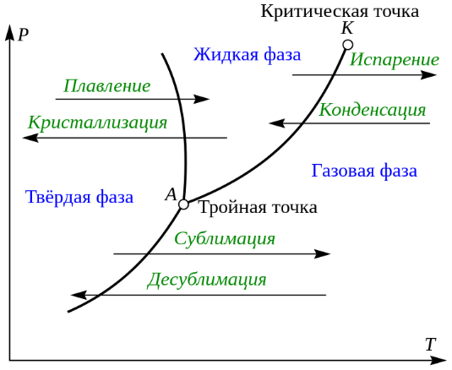
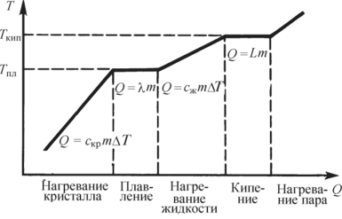
Особенности экспериментальных данных
3) Дополнительные погрешности (приборная, локации датчиков и пр.)
4) Экспериментальные данные для одного и того же объекта исследования могут соответствовать разным математическим моделям, например нагрев без фазовых превращений и нагрев с фазовыми переходами.
Синтетические данные зачастую предполагают мультипликативный шум с постоянной плотность вероятности и не учитывают дополнительных погрешностей. Задавая синтетический шум трудно учесть наличие/отсутствие скрытых процессов, протекающих в объекте при изменении определяющих параметров.

Slide 6
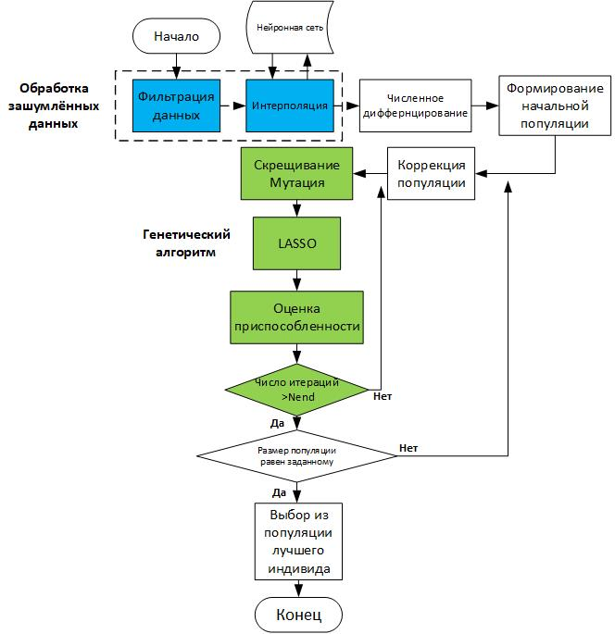
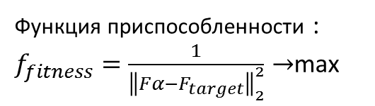
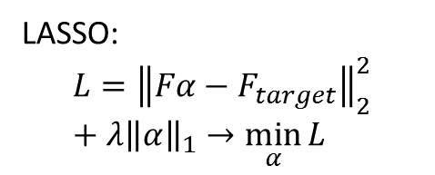
Генетический алгоритм и эволюционная оптимизация
Работа с зашумленными данными:
Фильтрация (фильтр Гаусса)
Интерполяция
Численное дифференцирование:
Метод конечных разностей
LASSO:
$${L=\left\|Fα−F_{target}\right\|}_{2}^{2}+λ{\left\|α\right\|}_{1}→\min_{α}{L}$$
Функция приспособленности :
$f_{fitness}=\frac{1}{{\left\|Fα−F_{target}\right\|}_{2}^{2}}→$max
ЭТО ОСНОВНОЙ АЛГОРИТМ, ИСПОЛЬЗУЕМЫЙ В РАБОТЕ
EPDE https://github.com/ITMO-NSS-team/EPDE

Slide 7
Best Subset Selection
Рассматривается множественная линейная регрессия
Требуется отсеять малозначимые предикторы. Для выполнения отбора оптимального подмножества предикторов из 2^{P} возможных вариантов выполняются следующие шаги алгоритма:
предполагается возможность существования нулевой модели M₀ не включающей предикторы,
строятся все модели, которые содержат в точности k предикторов,
с использованием метода наименьших квадратов выбирается наиболее оптимальная модель M_{k} среди этих моделей, которая имеет наименьшую сумму квадратов остатков (RSS),
выбирается единственная оптимальная модель среди M₀ ,…, M_{P}, используя статистические критерий C_{p} Мэллоу, BIC или скорректированный коэффициент детерминации. В случае использования BIC выбирается модель с наименьшим значением критерия:

Slide 8
Best Subset Selection
Для рассматриваемой задачи генерации ДУЧП по данным
Рассматривается полный возможный шаблон уравнения и формируется библиотека возможных элементов.
Методом конечных-разностей или конечных элементов выполняется дискретизация потенциальных элементов уравнения.
Дискретизированный шаблон записывается в виде
По имеющимся данным рассчитываются столбцы Y
Далее применяется классический алгоритм BSS.

Slide 9
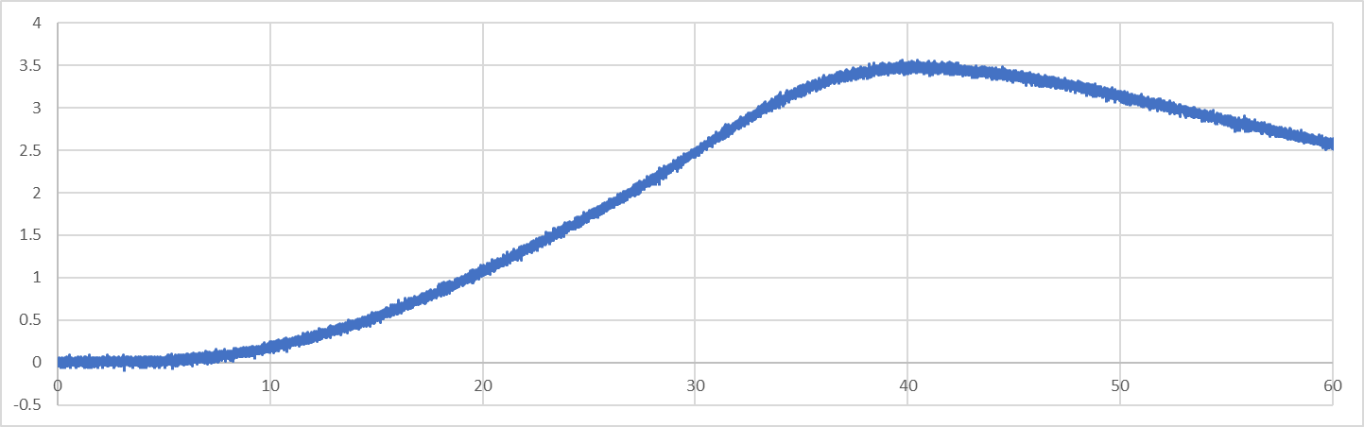
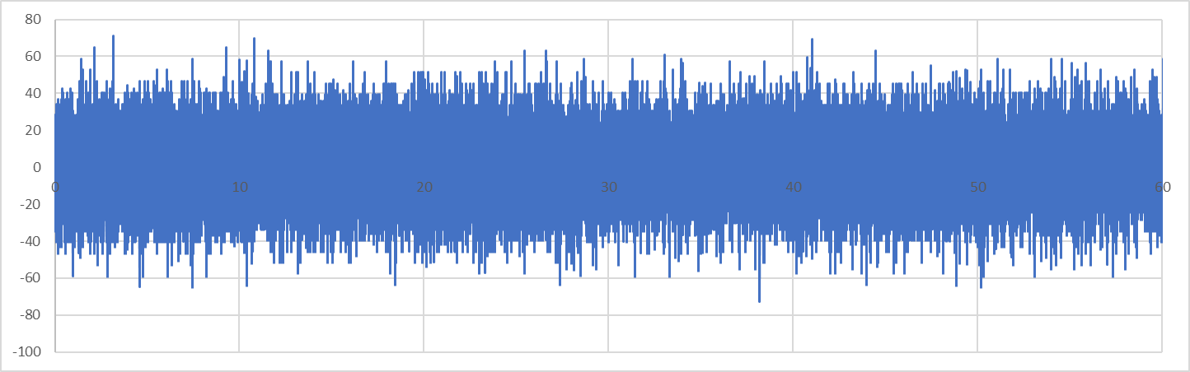
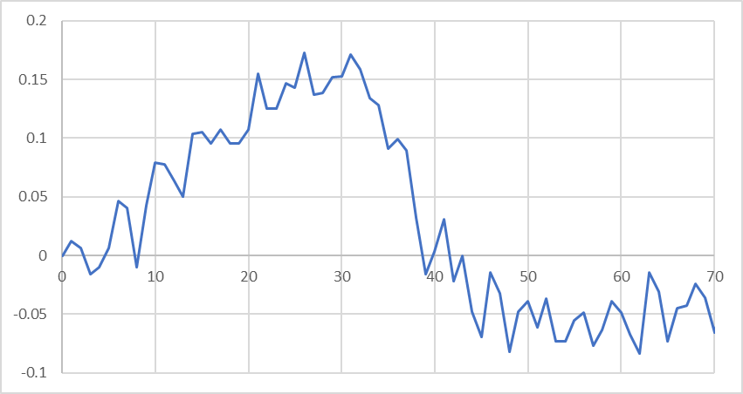
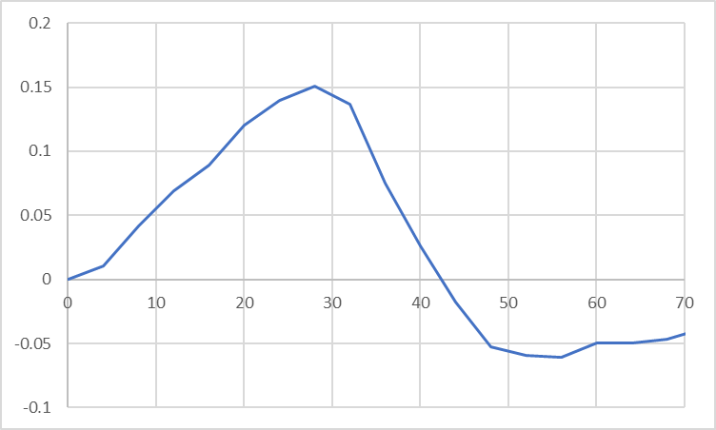
Best Subset Selection
Для работы с шумом в BSS подходе реализован дополнительный алгоритм подбора временного и пространственного шагов для этапа численного дифференцирования:

Slide 10
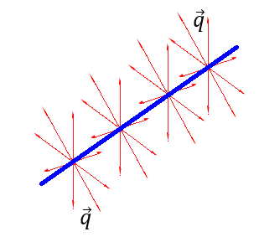
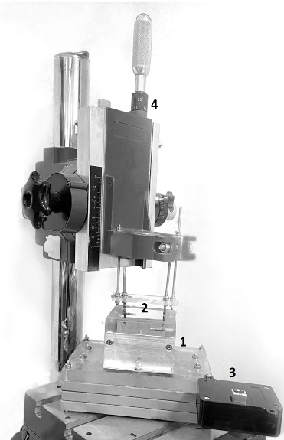
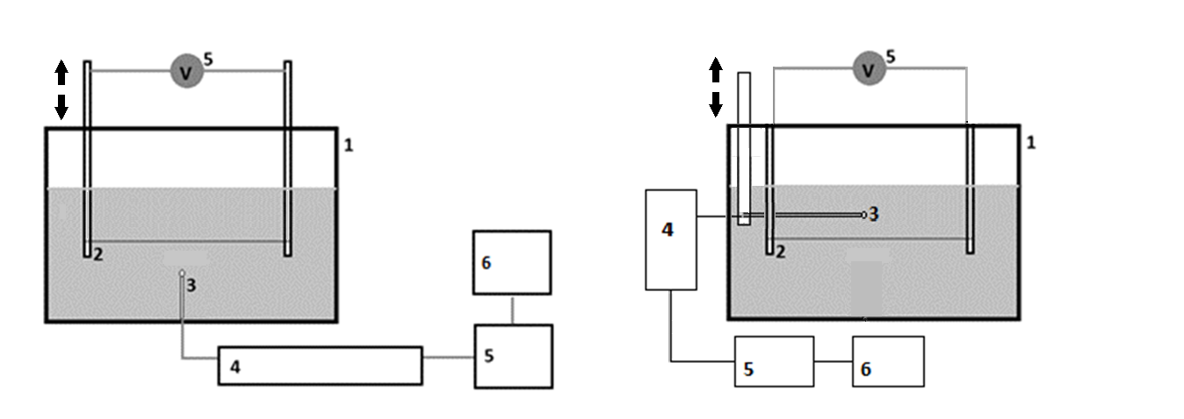
ФИЗИКА: восстановление уравнения теплопереноса
Эксперимент: импульсный нагрев среды затопленным горизонтальным цилиндром
Особенности данных:
Сильная разреженность пространственных измерений – 6 точек на расстоянии 0.6, 1.1, 1.6, 2.1, 2.6, 3.1 мм. Дискретность по времени 2мс.
Аддитивный гауссов шум. Уровень шума – 0.024К, что составляет от 0.3 до 1% от максимума температуры при минимальном удалении от проволоки.
Нестационарный характер нагрева – время импульса равно 30с.
Рассматривается нагрев вязкой жидкости – глицерина (Pr=8000 при 25С). Для относительно малого времени нагрева в зависимости от мощности нагревателя могут наблюдаться как режим “диффузии” без конвективного движения среды, так и режим “конвекции”.
Одномерный характер данных – измерения вдоль вертикали от поволоки.

Slide 11
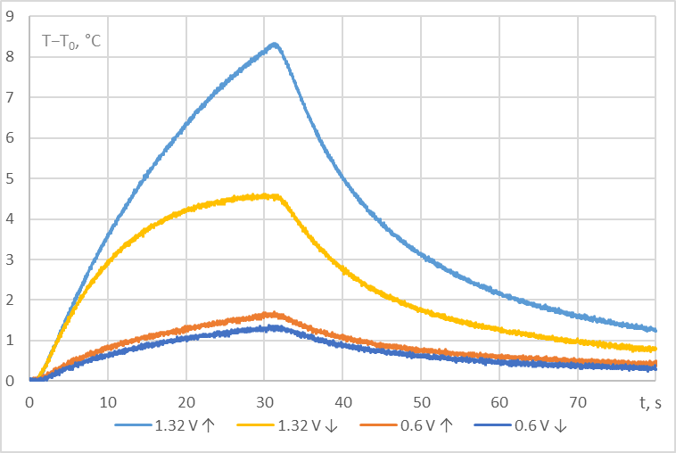
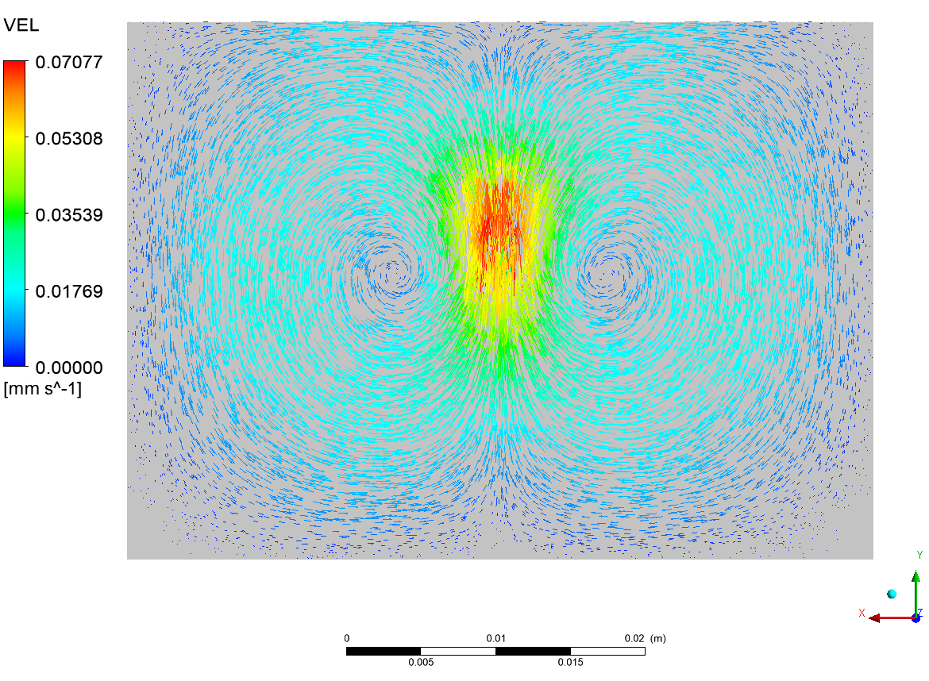
ФИЗИКА: восстановление уравнения теплопереноса
Две мощности нагрева: (1) QV= 0.38 W/mm^3 и (2) QV = 1.83 W/mm^3
Число Прандтля Pr = 8129, числа Грасгофа и Рэлея для первого варианта нагрева проволоки – Gr~5.3*10⁻⁸ и Ra~4.3*10⁻⁴, для второго варианта Gr~2.5*10⁻⁷ и Ra~2*10⁻³. Число Нуссельта Nu_{D} для случая стационарного подвода энергии к проволоке, для первого варианта нагрева число Нуссельта минимально и составляет Nu_{D} ~ 0.45, для второго варианта Nu_{D} ~ 0.54.

Slide 12
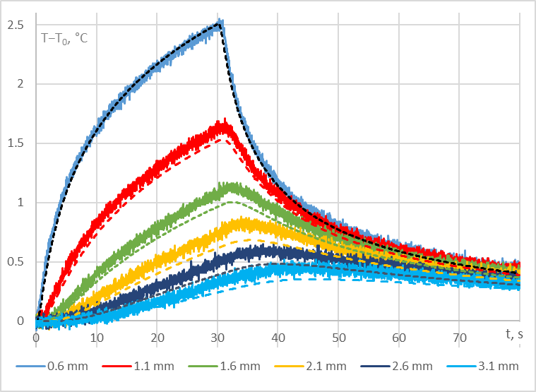
ФИЗИКА: восстановление уравнения теплопереноса
Мощности нагрева QV= 0.38 W/mm^3 “диффузия”. Измерения в точках 0.6мм, 1.1мм, 1.6мм, 2.1мм, 2.6мм, 3.1 мм. Штриховые линии – 1D уравнение.

Slide 13
ФИЗИКА: восстановление уравнения теплопереноса
Возможные модели
“Диффузия” – 1D
1а) Гиперболическое уравнение
теплопроводности
2) “Конвекция”
2а) Приближение Буссинеска 2б) Полная постановка
В уравнении энергии пренебрегаем работой сил давления и сил вязкого трения

Slide 14
ФИЗИКА: восстановление уравнения теплопереноса
1) Генетический алгоритм
1а) Синтетические данные – вариант “диффузия” (1D), at = 0.152 mm²/s, шум – распределение Гаусса, аддитивный, уровень шума от максимального значения
1б) Экспериментальные данные – варианты “диффузия” и “конвекция”, at = 0.094 mm²/s

Slide 15
ФИЗИКА: восстановление уравнения теплопереноса
1) Алгоритм BSS τ_{reg,t} = 4 s и τ_{reg,s} = 0.5 mm.
1а) Синтетические данные – вариант “диффузия” (1D), at = 0.152 mm²/s, шум – распределение Гаусса, аддитивный, уровень шума от максимального значения
1б) Экспериментальные данные – варианты “диффузия” и “конвекция”, at = 0.094 mm²/s

Slide 16
Физика: результаты
Экспериментальные данные имеют ряд особенностей, которые трудно воспроизвести при подготовке аналогичных синтетических данных.
С точки зрения “физических” приложений важным представляется
(i) интерпретация восстановленных по данным уравнений с точки зрения индикации
скрытых/сопутствующих процессов,
(ii) возможность упрощения сложной/неизвестной заранее модели объекта.
3) Для задачи о импульсном нагреве среды затопленным источником тепла
рассмотренные алгоритмы восстановления ДУЧП позволяют правильно
восстановить структуру уравнения и определить теплофизические параметры с
точностью до 30% при уровне шума до 1-1.5% от максимального значения
измеряемой величины.
В случае экспериментальных данных оба представленных алгоритма правильно
восстанавливают структуру “одномерного” уравнения. Анализ полученного
уравнения позволяет идентифицировать процесс конвекции жидкости при больших
мощностях импульсного нагрева.
Генетический алгоритм выглядит более предпочтительно с точки зрения возможности работы с большим числом потенциальных кандидатов. Для анализа индикации дополнительных “скрытых” процессов желательно применение нескольких альтернативных алгоритмов восстановления.

Slide 17
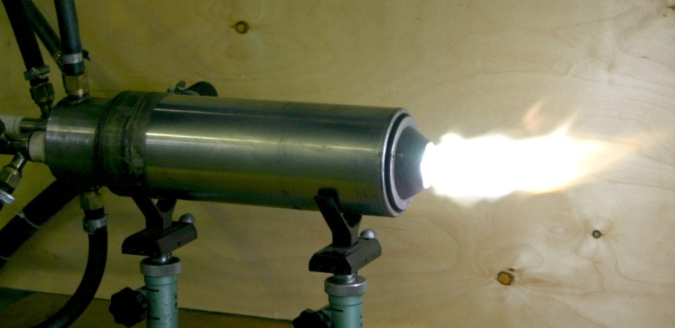
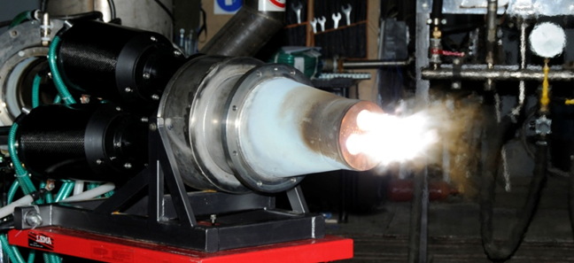
Инженерные приложения: плазмотрон переменного тока
Стадия развития технологии, УГТ* | Вид технологии | Плазмотрон: род тока**, среда | Уровень готовности плазмотронов
Широко распространена УГТ-9 | Плазменная сварка, резка металла | DC, инертные газы, воздух | Широкий ряд коммерческих моделей УГТ-9
На стадии перехода от пилотных к промышленным установкам УГТ-6..9 | Высокотемпературная переработка материалов и отходов с получением энергии «Waste to Energy» | DC и AC, воздух, воздух и инертные газы | Отдельные образцы коммерческих устройств. УГТ-6..9. Использование AC перспективно за счет более высокого КПД и ресурса
Перспективные технологии в стадии разработки*** УГТ-4..7 | Получение водорода (пиролиз углеводородов) | DC и AC, углеводородные газы, пары, смеси газов | Используются мощные плазмотроны DC с КПД ниже 80%, Имеются прототипы плазмотронов AC до 150 кВт, требуется разработка мощных устройств

Slide 18
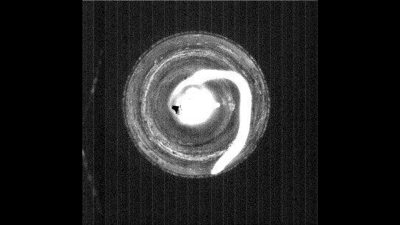
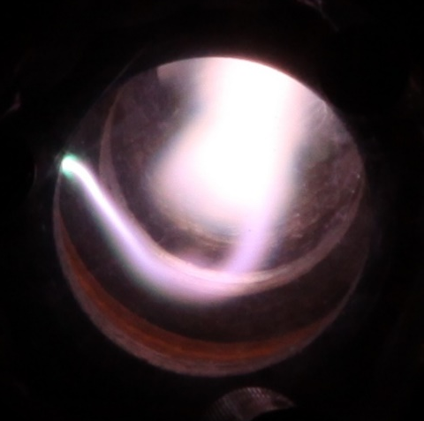
Инженерные приложения: плазмотрон переменного тока
Сложности моделирования процессов в AC плазмотроне:
Необходимость решать междисциплинарную задачу, состоящую из взаимосвязанных частей: динамической, тепловой, электромагнитной, радиационной.
Нестационарный и пространственный (3D) характер процесса.
Большие градиенты параметров и широкий диапазон их изменения (температуры от 300 К до 10000К).
Отсутствие термодинамических данных для сложного состава плазмообразующей смеси. Возможное отклонение от термодинамического равновесия.
Высокая нелинейность задачи из-за зависимости свойств среды от температуры. Возможный переход к турбулентному течению при больших расходах плазмообразующего газа.
Вращение привязки дуги

Slide 19
Инженерные приложения: плазмотрон переменного тока
Газодинамическая часть – ламинарное течение сжимаемой жидкости в одно-температурном приближении:
Электрическая часть – уравнение для потенциала:
Замыкающие соотношения:
Упрощения:
Используемая математическая модель не дает возможность корректно описать газодинамику и процессы теплообмена – так как в рамках модели не удается воспроизвести важный элемент процесса – вращение электрической дуги.

Slide 20
Инженерные приложения: плазмотрон переменного тока
Имеющиеся ЭКСПЕРИМЕНТАЛЬНЫЕ данные:

Slide 21
Инженерные приложения: плазмотрон переменного тока
«Медианная дуга» и решение итогового ДУ
Восстановленное с использованием генетического алгоритма ДУ:
УРАВНЕНИЕ ДОБАВЛЕНО В ГИБРИДНУЮ МОДЕЛЬ РАСЧЕТА
МУЛЬТИФИЗИЧЕСКОГО ПРОЦЕССА

Slide 22
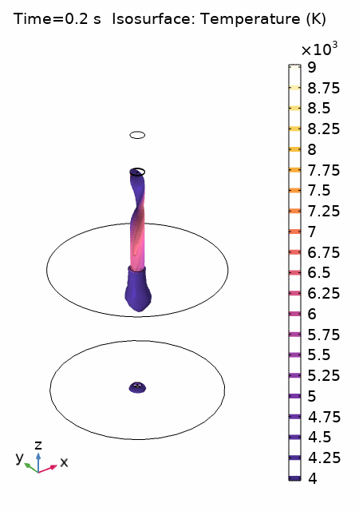
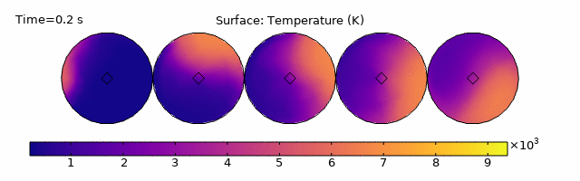
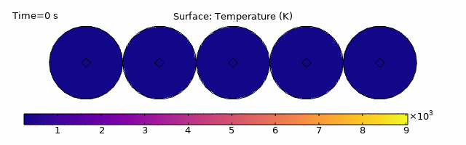
Инженерные приложения: плазмотрон переменного тока

Slide 23
Инженерные приложения: результаты
Проектирование современных технических устройств требует разработки математических моделей, описывающих протекающие в них процессы. Как правило, это модели в виде ДУЧП. Формулировка таких моделей в полной постановке во-многих случаях не возможна. Либо получение численного, тем более аналитического решения, системы ДУЧП, описывающих поведение объекта также не возможно.
Продемонстрирован подход, подразумевающий формирование гибридной модели, описывающий процессы в плазмотроне переменного тока и предусматривающий использование методов восстановления уравнений для генерации части гибридной модели.
В результате применения программы, реализующий генетический алгоритм, решена
задача численной оценки параметров плазмотрона переменного тока.

Slide 24
Спасибо за внимание
nbykov2006@yandex.ru

